Slide 1
生きた日本語を学ぼう！ その③
～○○は△△ですか。～

Slide 2
復習
Review
これは
This
です。
is
りんご
apple
これはりんごです。
否定形は？
Negative form?
生きた日本語を学ぼう！ その③

Slide 3
復習
Review
これは
This
ではない
not
です。
is
りんご
apple
これはりんごではないです。
生きた日本語を学ぼう！ その③

Slide 4
これは
This
ではない
not
です。
is
りんご
apple
これはりんごではないです。
質問形は？
Question form?
生きた日本語を学ぼう！ その③

Slide 5
これは
This
です
is
か。
？
りんご
apple
これはりんごですか。
生きた日本語を学ぼう！ その③

Slide 6
順番 （じゅんばん）
order
これは
りんご
です
か。
主語（しゅご）
Subject
名詞（めいし）
Noun
動詞（どうし）
Verb
質問形（しつもんけい）
Question form
生きた日本語を学ぼう！ その③

Slide 7
文の作り方
How to make sentence
○○
は
△△
ですか。
人称代名詞
（にんしょうだいめいし）
Personal pronoun
名詞（めいし）
Noun
生きた日本語を学ぼう！ その③

Slide 8
例文
Example
①
それは
It
ライオン
lion
です
is
か。
？
②
私（わたし）は
I
10歳（さい）
ten years old
です
am
か。
？
生きた日本語を学ぼう！ その③

Slide 9
例文
Example
③
彼女（かのじょ）は
She
先生（せんせい）
teacher
か。
？
です
is
④
あなたは
You
警察官（けいさつかん）
police officer
か。
？
です
are
生きた日本語を学ぼう！ その③

Slide 10
質問文の答え方
How to answer
○○
は
△△
ですか。
はい。△△です。
Yes
いいえ。△△ではないです。
No
生きた日本語を学ぼう！ その③

Slide 11
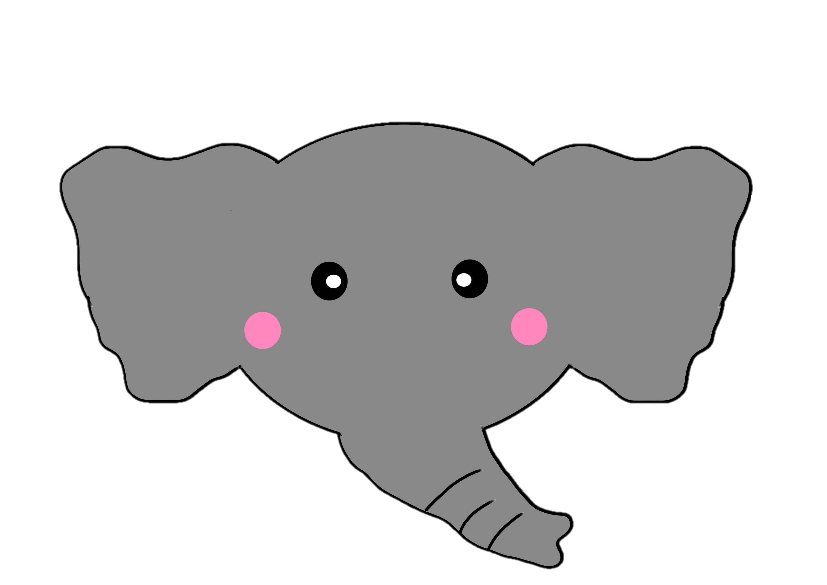
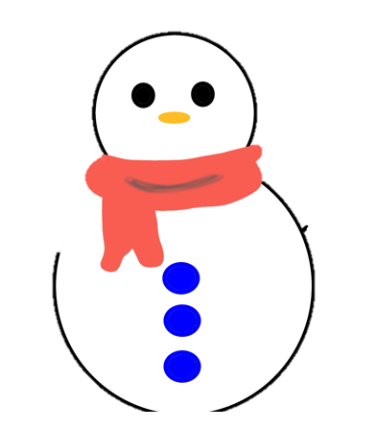
答え方の例文
Answer example
①
それはゾウですか。
はい。ゾウです。
②
あれはサンタですか。
いいえ。雪（ゆき）だるまです。
生きた日本語を学ぼう！ その③

Slide 12
練習
Practice
これ
例
example
ガム
これはガムですか。
生きた日本語を学ぼう！ その③

Slide 13
練習
Practice
それ
問題 ①
Problem ①
花（はな）
？
生きた日本語を学ぼう！ その③

Slide 14
答え
Answer
練習
Practice
それ
問題 ①
Problem ①
花（はな）
それは花（はな）ですか。
生きた日本語を学ぼう！ その③

Slide 15
練習
Practice
あれ
問題 ②
Problem ②
本（ほん）
？
生きた日本語を学ぼう！ その③

Slide 16
答え
Answer
練習
Practice
あれ
問題 ②
Problem ②
本（ほん）
あれは本（ほん）ですか。
生きた日本語を学ぼう！ その③

